Slide 1
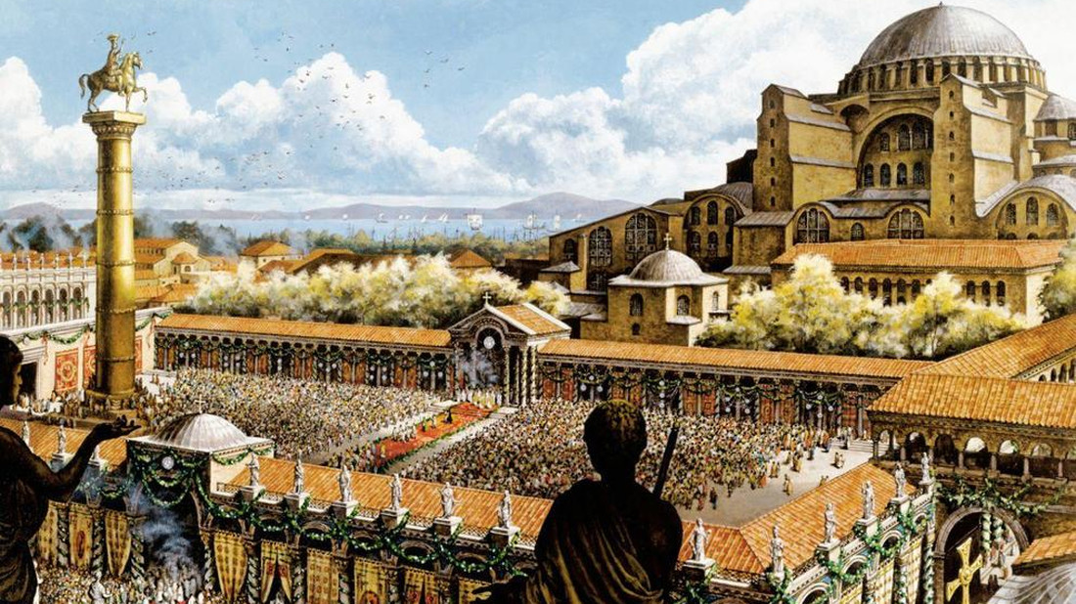
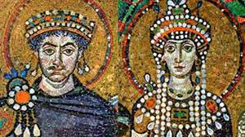
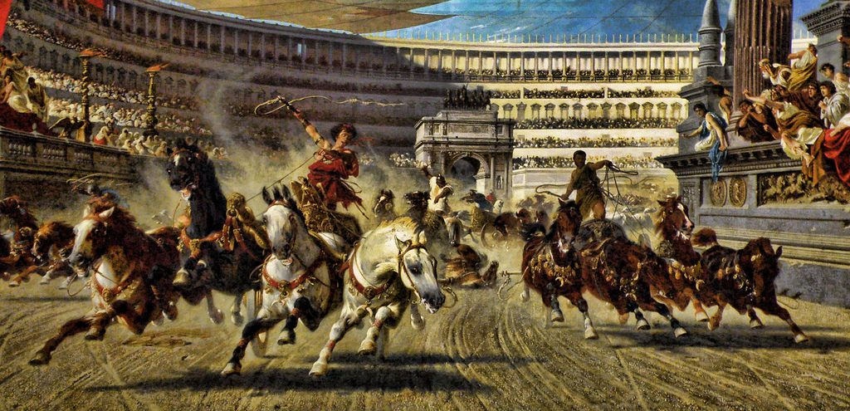
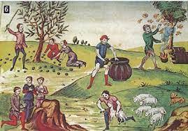
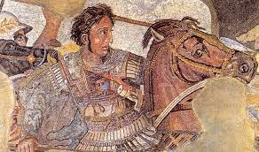
ΜΟΥΣΕΙΟ ΒΥΖΑΝΤΙΟΥ
ΚΑΘΗΜΕΡΙ ΝΗ ΖΩΗ ΣΤΟ ΒΥΖΑΝΤΙΟ
ΙΣΤΟΡΙΑ ΒΥΖΑΝΤΙΟΥ

Slide 2
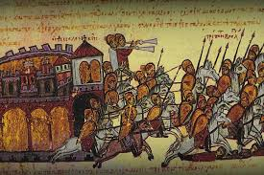
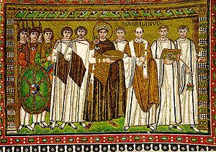
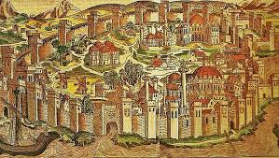
ΣΤΑΣΗ ΤΟΥ ΝΙΚΑ
Η ΑΛΩΣΗ ΤΟΥ ΒΥΖΑΝΤΙΟΥ
ΚΑΘΗΜΕΡΙ ΝΗ ΖΩΗ ΣΤΟ ΒΥΖΑΝΤΙΟ
ΑΡΧΙΚΗ ΔΙΑΦΑΝΕΙΑ
ΘΡΗΣΚΕΥΤΙΚΗ ΖΩΗ

Slide 3
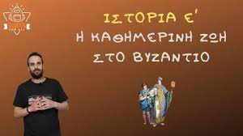
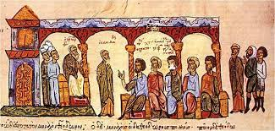
Η ΕΚΠΑΙΔΕΥΣΗ ΣΤΟ ΒΥΖΑΝΤΙΟ
Η ΔΟΥΛΕΙΑ ΣΤΟ ΒΥΖΑΝΤΙΟ
ΑΡΧΙΚΗ ΔΙΑΦΑΝΕΙΑ
ΙΣΤΟΡΙΑ ΒΥΖΑΝΤΙΟΥ
ΘΡΗΣΚΕΥΤΙΚΗ ΖΩΗ

Slide 4
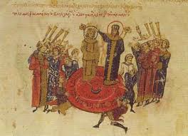
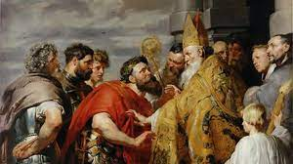
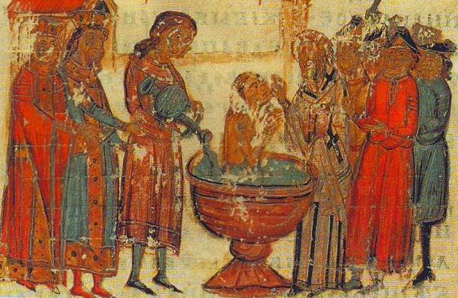
ΘΡΗΣΚΕΙΑ ΣΤΟ ΒΥΖΑΝΤΙΟ
Ο ΡΟΛΟΣ ΤΗΣ ΘΡΗΣΚΕΙΑΣ ΣΤΟ ΒΥΖΑΝΤΙΟ
ΑΡΧΙΚΗ ΔΙΑΦΑΝΕΙΑ
ΙΣΤΟΡΙΑ ΒΥΖΑΝΤΙΟΥ
ΚΑΘΗΜΕΡΙΝΗ ΖΩΗ ΣΤΟ ΒΥΖΑΝΤΙΟ

